Slide 1
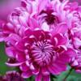
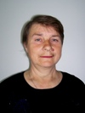
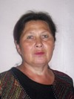
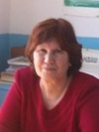
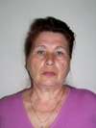
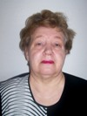
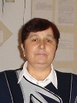
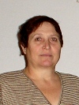
Ветераны педагогического труда
Абайдулина Галина Григорьевна
Сафонова Елена Сергеевна
Волохова Галина Александровна
Трубина Любовь Константиновна
Бичевая Любовь Ивановна
Крюкова Надежда Артёмовна
Косенкова Галина Павловна
Сафронова Татьяна Георгиевна
Васильева Валентина Александровна
Голозубова Надежда Николаевна

